Slide 1
「すみれ倶楽部」オープンへ向けて
住み開き、店開きによる６つの多世代向けイベントの企画・運営実験
２０１８年５月３０日
すみれが丘自由研究会

Slide 2
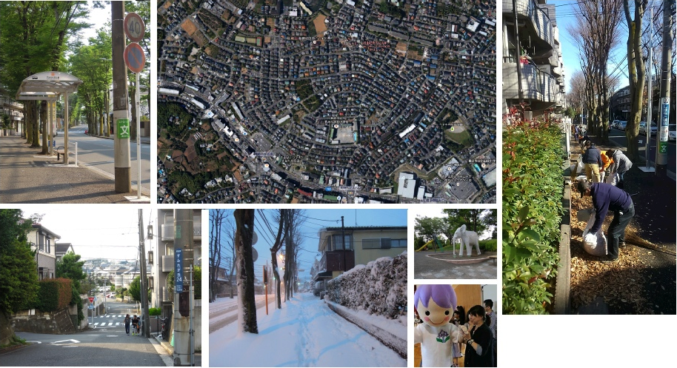
すみれが丘の今／欅の木と一緒に歩いて５０年

Slide 3
まちづくり
まち直し
次世代人がすみれが丘を選んでくれるようになるには、どのようなまちの魅力を創り出せばよいのか
・まず自分たちの頭と足と手でプランニングしていくこと。
・それから行政、企業、大学などの研究機関と協働関係を育てることだ
・自分たちでのプラン作りは、時間はかかるが、その時間を惜しまないことが大切だ
町内のプランニングチームづくりは、リーダーは経験と知恵を兼ね備えた、町に住んでいるシニアの中にいっぱいいるはずだ。
それを見つけていくのは、まず町の中に公ではない、ぷらっと気軽に集まれる拠点がほしい。
「すみれ倶楽部」

Slide 4
“まち直し”資源①
知恵と経験に秀でたシニアが町の中にいっぱいいる。
それを発見していくこと。人材台帳づくりだ。

Slide 5
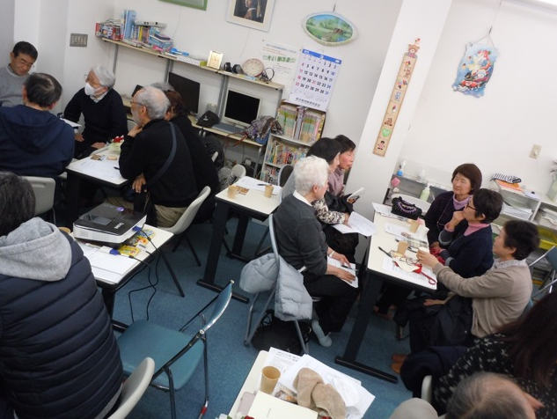
高齢者 ≠ 弱者
これまで社会や企業で発揮した力を地域やまちで生かす
すみれが丘自由研究会

Slide 6
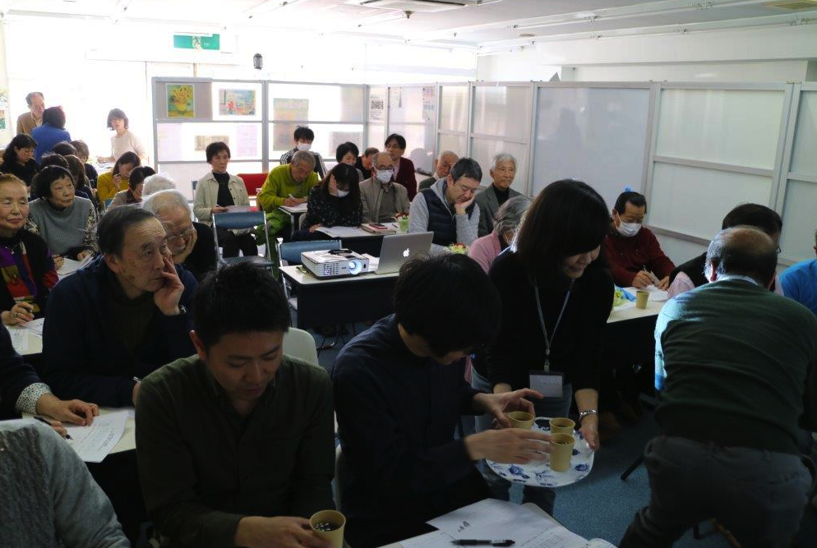
すみれ倶楽部 構想
ぶらっと寄れて談論風発
すみれが丘自由研究会

Slide 7
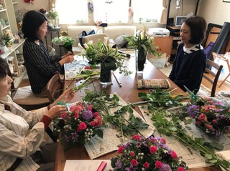
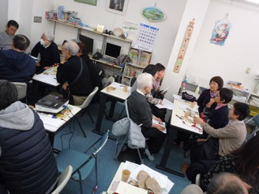
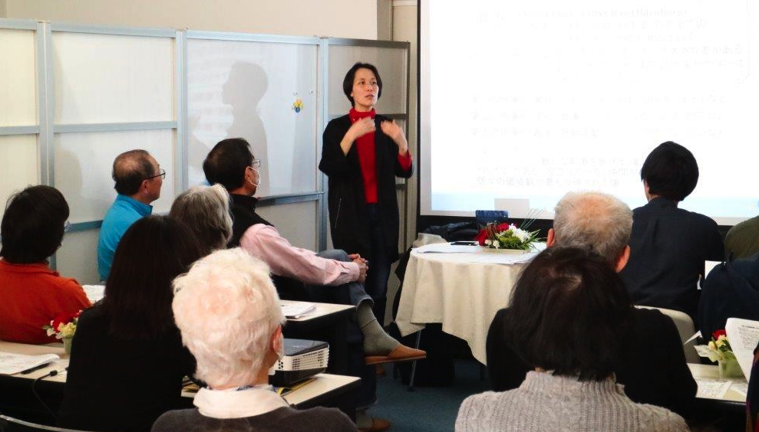
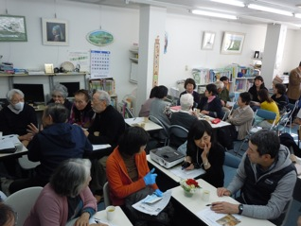
昨年度の第１回イベントは、お蔭様で超満員の大盛況
大勢の方が講師のお話に聴き入り、そしてグループに分かれてのミーティングを真剣な目で取り組んでおられた。インド独立の父ガンジーは、明日死ぬかのようにいきなさい・・永遠に生きるかのように学びなさいと教えてくれている。

Slide 8
今年度の活動予定
多世代に向けた６つのイベント開催で、町内の主なクラブ活動の方たちと話あってすみれクラブ運営体制の協働関係を作って行きたい。
①和菓子作りを体験し、新茶をいただき、すみれが丘町づくりを話あおう
②③人生百年時代を上手に生きるコツを学ぶ会（Vol.2 & Vol.3)
④息子・娘夫婦とも同居でき、快適に住める住いのリフォームを考える会
⑤理科が一度に楽しくなる放課後教室
⑥一緒に歌いましょう！ママと幼児のためのコンサート

Slide 9
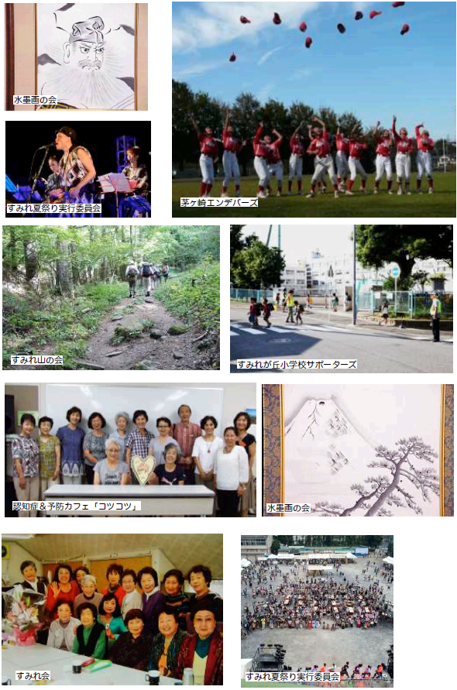
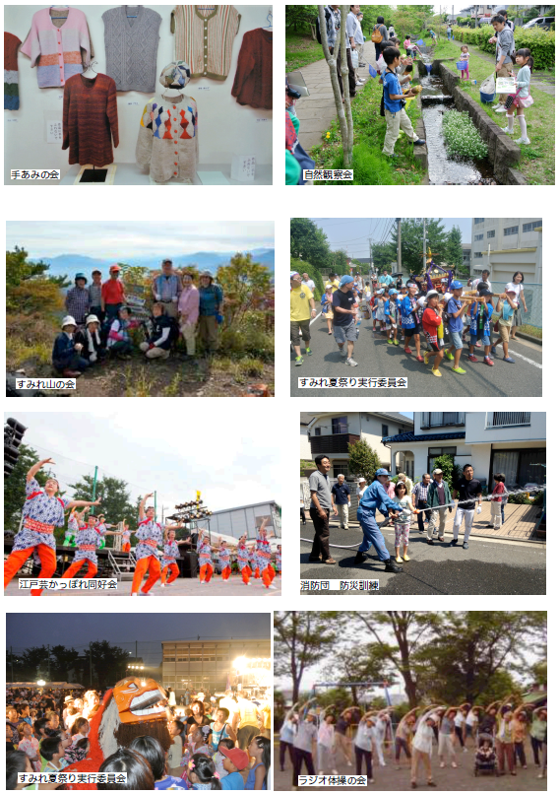
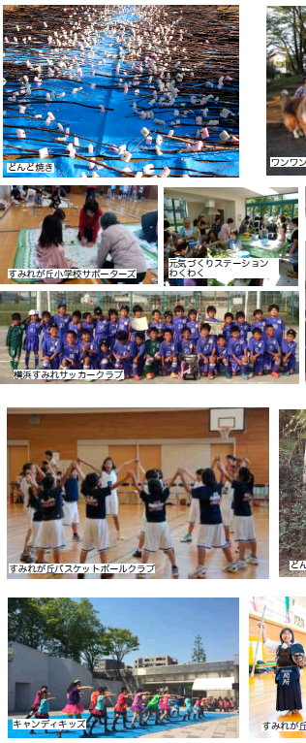
まち直し資源②→町内には６０余ものクラブがある。
趣味・スポーツ・福祉・ボランティア・町内会の安全・防災・交通安全・広報等、みんな月に１～２回は顔を合わせている間柄だ。この人たちに“すみれクラブ”を提案し、運営を協働していく事は将来大きな鍵になる。

